Slide 1


Městská doprava může být přívětivější a bezpečnější
Blíží se Evropský týden mobility 2025, podporujeme zajímavé projekty
11. 9. 2025

Slide 2
Přehledná a bezpečná doprava
Startuje Evropský týden mobility: 16.˗22. 9. 2025, Mobilita pro všechny
Podporujeme některé zajímavé aktivity:
        Vzdělávání úředníků obcí a krajů v oblasti zlepšování dopravních řešení ve městech.
        Kampaň ZVOLNI (lepší veřejný prostor, intermodalita a bezpečnost) s maskotem Želvákem.
Co pro zlepšení městského dopravního prostoru děláme:
        Vycházíme z praxe, zkušeností úřadů a konzultací provozu.
        Zavedení sdílených zón od 1. 1. 2024.
        Metodika k ukončování stezek (boj proti „přeznačkovanosti“) + konzultace úřadům.
K 1. 7. 2025 novelizováno:
        Sloučení některých značek týkajících se cyklistů.
        Zjednodušení směrového značení na křižovatkách či kruhových objezdech
        (méně směrovek na jednom místě či jednom sloupku; lepší umístění v zorném poli řidiče).

Slide 3
Přehledná a bezpečná doprava
Co budeme dělat:
Školení Dopravní řešení v praxi připravené s. p. Cendis.
        Od 15. 9. 2025.
        Dvě fáze: úředníci a vedení úřadů.
        Snaha využít na maximum dostupné předpisy a pravidla pro zpřehlednění a zkvalitnění dopravního prostoru ve městech.
        Cíl: větší bezpečnost a přehlednost v řešení dopravních situací.
Podporujeme sdílení příkladů dobré praxe.
Lze využít zkušeností s řešením městských prostorů a lidem přívětivé dopravy: Jihlava, Uničov, Šternberk, Říčany…

Slide 4

Školení pro úředníky
Dopravní řešení v praxi

Slide 5

Školení: Dopravní řešení v praxi
Stanovování místní úpravy provozu a povolování dopravních staveb (v extravilánu, intravilánu)

Slide 6
Školení: Dopravní řešení v praxi
Cíl školení:
  Seznámit s nástroji a možnostmi, které povedou k přehlednému, bezpečnému, plynulému a jednotnému řešení dopravního prostoru.
  Poskytnout podložené, praktické informace a konkrétní nástroje pro zodpovědné
  a efektivní rozhodování v oblasti dopravní infrastruktury.
  Usnadnit orientaci v různých možnostech financování.
  Inspirovat pomocí konkrétních příkladů dobré praxe.

Slide 7
Školení: Dopravní řešení v praxi
  Jednodenní pro vedoucí
          Humanizace uličního prostoru a její zásadní vliv na pozitivní klima v obci.
        Bezpečnostní audity a inspekce jako nástroje analýzy bezpečnosti dopravy.
        Ekonomické aspekty dopravní nehodovosti a možnosti financování dopravní infrastruktury.
  Dvoudenní základní pro úředníky
  Jednodenní tematické navazující
  (po absolvování základního kurzu)
            Dopravně inženýrské charakteristiky jako nástroj pro rozhodování.
        Zavádění zón s dopravním omezením.
        Nástupní plochy pro požární techniku.
        Proces schvalování a povolování dopravních staveb.
        Bezpečnostní audity.
        Nové předpisy pro zklidňování dopravy (TP 132, TP 145).
        Analýza nehodových lokalit.
        Připojení komunikací (řešení rozhledových poměrů).
        Ekonomické aspekty dopravní nehodovosti.
        Přístupnost a bezbariérové užívání pozem. komunikací (ČSN 73 4001).
        Možnosti financování dopravní infrastruktury.

Slide 8
Národní kampaň ZVOLNI
Silnice nejen bezpečné, ale i příjemné

Slide 9
Sdělení kampaně
Lepší veřejný prostor
  Bezpečnější ulice, více zeleně
  Podpora místní ekonomiky
  Lepší intermodalita
  Lepší propojení veřejné, cyklistické a pěší dopravy
  Bezpečnost pro všechny
  Méně aut
  Více klidu
  Vyšší bezpečnost pro chodce a cyklisty

Slide 10


Maskot a logo kampaně

Slide 11
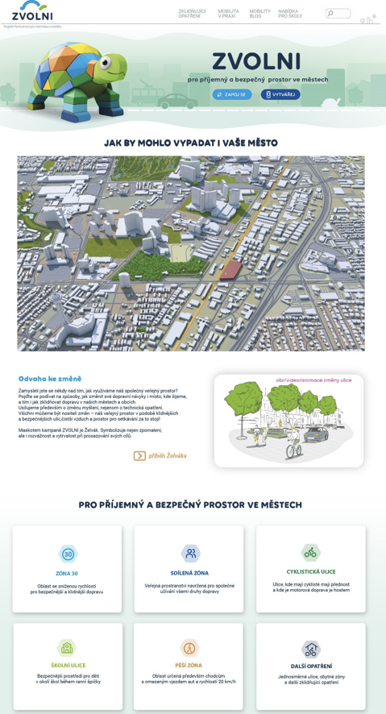

Web kampaně

Slide 12

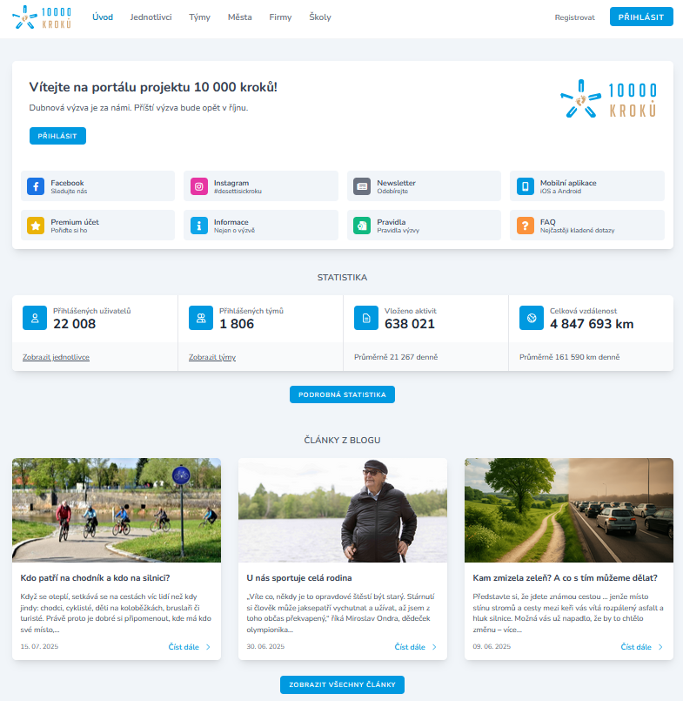
Výzva 10 000 kroků

Slide 13

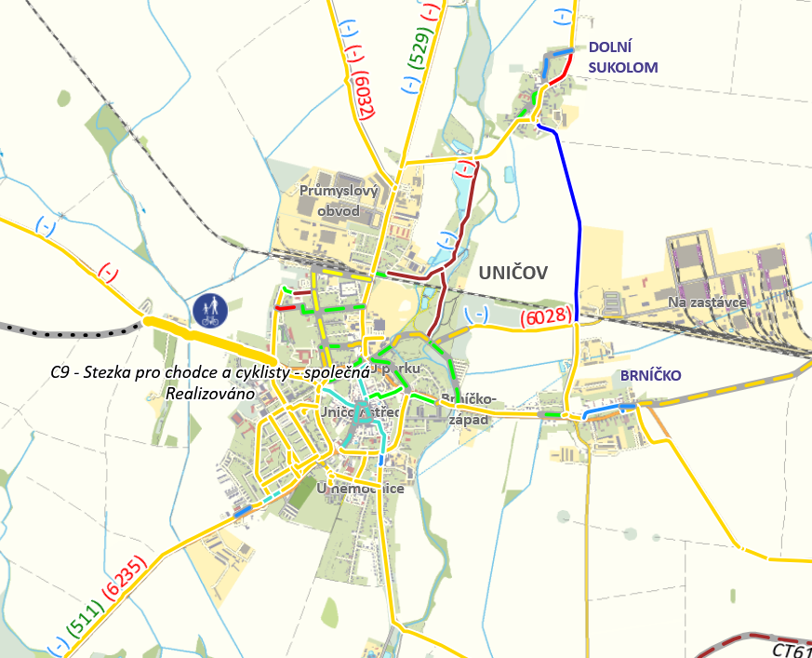
Cyklovize 2030

Slide 14
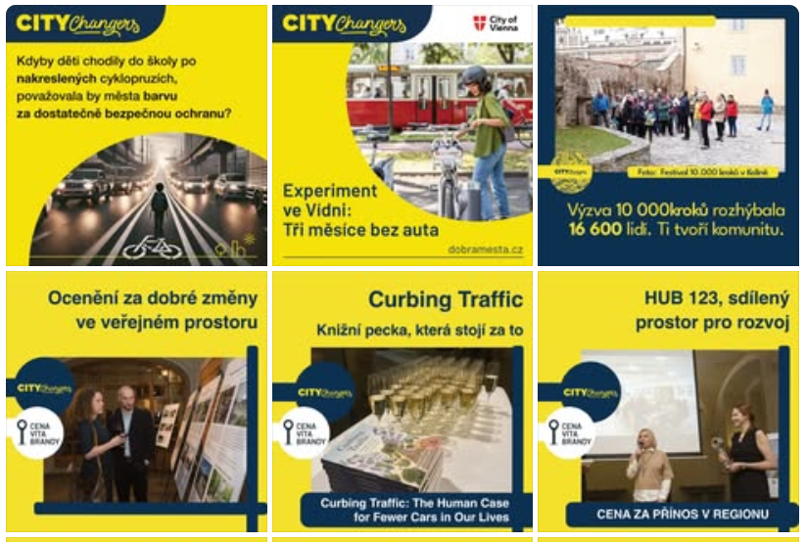
Sdílení dobré praxe

Slide 15
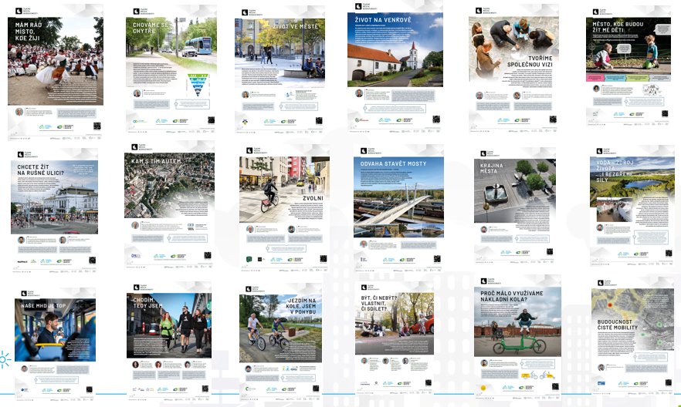
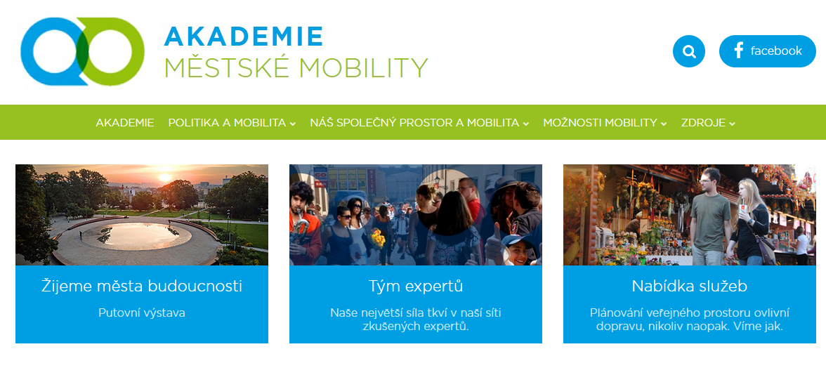
Žijeme města budoucnosti

Slide 16


Bez spolupráce by to nešlo
Kampaň ZVOLNI je již nyní nastartována v pěti městech:
Říčany, Dobříš, Pelhřimov, Krnov, Třinec
Příklad: lepší veřejný prostor
  Bezpečnější ulice, více zeleně
  Podpora místní ekonomiky

Slide 17


Bez spolupráce by to nešlo
Kampaň ZVOLNI proběhne na Olomoucku 26. 9. 2025 aneb ZVOLNI V BYSTŘICI
  Příklad: lepší intermodalita
  Lepší propojení veřejné, cyklistické a pěší dopravy

Slide 18

Bez spolupráce by to nešlo
Ke kampaň ZVOLNI se již hlásí další města, jako např.:
Valašské Meziříčí, Hodonín, Žďár nad Sázavou, Jičín, Most …
  Bezpečnost pro všechny
  Méně aut
  Více klidu
  Vyšší bezpečnost pro chodce a cyklisty

Slide 19
Počty obětí DN za 2024, ČR vs. EU
V roce 2024 bylo na silnicích EU27 usmrceno
20 017 osob, což představuje mírný meziroční pokles o 449 jedinců. V ČR zemřelo 494 osob, meziročně o 8 méně.
ČR se v roce 2024 umístila s 45 oběťmi dopravních nehod na milion obyvatel přesně na úrovni EU. Pozitivní je, že od roku 2019 se v EU snížil počet úmrtí na silnicích o 12 %, přičemž ČR zaznamenala dokonce 20% pokles.
Socioekonomické ztráty z dopravních nehod činily v roce 2023 cca 146 mld. korun. Do částky jsou zahrnuty i nehody neevidované Policií ČR. (Zdroj: CDV, v. v. i.)

Slide 20
Zvolni i kvůli bezpečnosti
Nehody ve městech a obcích 2025
93 % nehod s účastí chodců
91% nehod s těžkám zraněním chodců
56 % usmrcených chodců
76 % nehod s účastí cyklistů
68 % nehod s těžkým zraněním cyklistů
47 % usmrcených cyklistů

Slide 21
Zvolni i kvůli bezpečnosti
Nehody ve městech a obcích 2021-2024
  67 %
  usmrcených v obci zranitelní účastníci
  Chodci 38 %
  Cyklisté 13,5 %
  43 %
  nehod zavinili řidiči osobních vozidel
  Chodci 19 % nehod
  Cyklisté 14 % nehod

Slide 22
Jiná část prezentace
BESIP podporuje školní ulice

Slide 23

Děkujeme za pozornost

